Slide 1
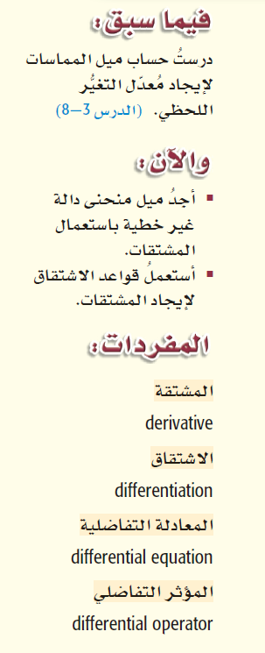

Slide 3
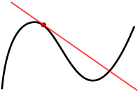
لمنحنى معبر بالأحمر، ومستقيم الظل معبر بالأسود، ونقطة تماس المنحنى مع المستقيم، يسمى بالعدد المشتق

Slide 4
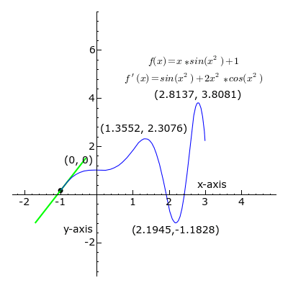
ميل المماس لمنحنى تلك الدالة, الخط دائما مماس للمنحنى الأزرق, وميله يمثل المشتقة. لاحظ تكون المشتقة موجبة عندما يظهر الخط باللون الأخضر, وسالبة عندما يظهر باللون الأحمر , وصفر عندما يظهر الخط باللون الأسود.

Slide 6
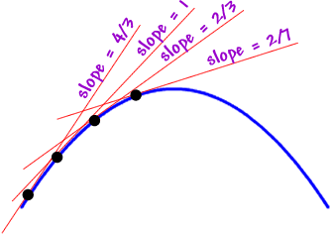
الميل

Slide 7
الميل

Slide 10
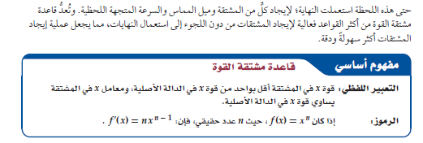

Slide 12
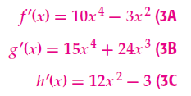

Slide 15
